Slide 1
Mikroszolgáltatásokra épülő architektúra fejlesztésének és tesztelésének támogatása
Hallgató: Borlay Dániel
Konzulens: Szatmári Zoltán

Slide 2
Diplomaterv céljai
Mikroszolgáltatások architektúra megismerése/bemutatása
Architektúra előnyeinek és hátrányainak az elemzése
Szokásos technológiák bemutatása
Folytonos integráció felhasználásával automatikus telepitéshez keretrendszer tervezése
Megtervezett keretrendszer elkészitése
Elkészitett keretrendszer kielemzése (előnyei hátránya)

Slide 3
Félév feladatai
Megismerni a mikroszolgáltatás architektúrát
Irodalom kuttatás
Más ipari implementációk tanulmányozása
Elkészíteni egy egyszerű mikroszolgáltatásokra épülő alkalmazást
Automatizálni az alkalmazáshoz tartozó fejlesztési folyamatot

Slide 4
Mikroszolgáltatások
Architektúrális minta
Funkciók szerinti szétválasztás (Y tengely menti)
Jól definiált interfészek közötti kommunikáció (Jellemzően REST, vagy SOAP)
Szoftver fejlesztési architektúra, szabadon használható rendszer fejlesztési technológiával
Pipes and Filters
Publish/Subscribe
Event Driven Architechture
Amazon, eBay, Netflix, Archivematica, …

Slide 5
Mikroszolgáltatások előnyei
Könnyen fejleszthető csapatban
Az egyes komponensek könnyen átláthatók, megérthetők
Egyszerű kicserélni, telepíteni, módosítani (moduláris)
Jól skálázható
Támogatja a kevert technológiákat

Slide 6
Mikroszolgáltatások hátrányai
Komplexitás nő (Elosztott rendszer, nehezen kezelhető egyben)
Azsinkron működés
Interfészek kötöttek
Nehezen tesztelhető (egyben)

Slide 7
Minta alkalmazás
Könyvesbolt példa
Szolgáltatások:
Bejelentkezés
Böngészés
Vásárlás
Erőforrás használat:
Adatbázis
Terhelés elosztó

Slide 8
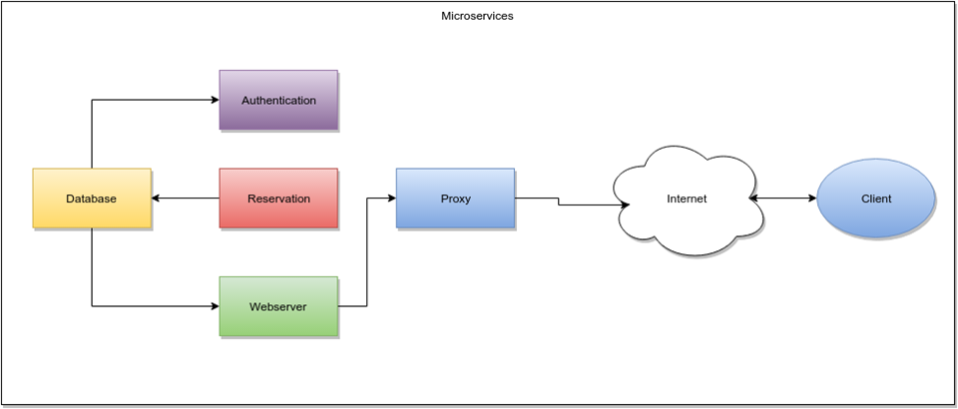
Minta alkalmazás

Slide 9
Használt technológiák
Docker konténerek
Egyszerű gyors, és könnyen konfigurálható
Támogatja a Mikroszolgáltatásokat
Consul
Szolgáltatások felismerése egymás között
Service Registry
Jenkins
Continuous Integration eszköz
Bármit lehet vele automatizálni (Saját szkriptjeim futtatása)
Zookeeper
Következő lépés, gyakorlatban sokan használják erre a célra

Slide 10
Kitekintés
Cél: Egy valós mikroszolgáltatásokra épülő alkalmazás kiépítése
Terhelés elosztással
Modul tesztekkel
Jenkins-ből gyorsan telepítve
Modul tesztek készítése és futtatása
A fejlesztési folyamat bemutatása
Valós fejlesztési folyamathoz hasonló

Slide 11
Összefoglalás
Mikroszolgáltatások megismerése
Minta alkalmazás elkészítése
Bejelentkezés
Böngészés
Vásárlás
Használt technológiák
Docker
Jenkins
Zookeeper (Következő félév)

